Slide 1
ИНТЕГРИРОВАННОЕ ЗАНЯТИЕ ПО
ЭКОНОМИКЕ.
Воспитатель Булатов А.Е.

Slide 2


Slide 3
Задание 1. (50 тыс. руб.)
В банке часто имеют дело с процентами. А что называется процентом?
Как он обозначается?

Slide 4
Задание 2. (100 тыс. руб.)
У вашего банка есть несколько вариантов использования денег:
а) вложить 80 тыс. руб. и получить 120 тыс. руб.;
б) вложить 20 тыс. руб. и получить 30 тыс. руб.;
в) вложить 100 тыс. руб. и получить 150 тыс. руб.
Какой вариант вы выберите?

Slide 5
Задание 3. (50 тыс. руб.)
К вам в банк положили 500 тыс. рублей под 10% годовых.
Какую сумму денег вы должны отдать обратно через год?

Slide 6
Задание 4. (100 тыс. руб.)
Клиент положил в ваш банк 100 тыс. рублей под 20% годовых. Какую сумму получит он через:
а) год б) два года.

Slide 7
Задание 5. (100 тыс. руб.)
Вашему банку необходимо купить бумагу формата А4, которая стоит 300 рублей. Сколько пачек бумаги можно купить на 2400 рублей, если цена на пачку бумаги понизилась на 20%?

Slide 8
Задание 6. (100 тыс. руб.)
Ваш банк решил быть спонсором и закупить аварийные шлюпки для теплохода. На теплоходе 400 пассажирских мест и 100 членов экипажа. Сколько шлюпок необходимо, если одна шлюпка вмещает 50 человек?

Slide 9
Задание 7.1 (50 тыс. руб.)
Отгадайте шарады:
1) Возьми ты первую из нот,
И к ней прибавь ты слово ход. Получишь то, о чем мечтает
Любой, кто бизнес начинает.

Slide 10
Задание 7.2 (50 тыс. руб.)
Начальным слогом время измеряют,
Второй слог - грязевой поток в горах.
А слово в целом в банке предъявляют
И предъявитель сразу при деньгах.

Slide 11
Задание 8. (50 тыс. руб.)
Если бы у меня с вами было денег поровну, сколько я должна была бы вам дать, чтобы у вас стало на 10 тыс. рублей больше, чем у меня?

Slide 12
Задание 9. (100 тыс. руб.)
Жил некий оборотистый купец. Как-то утром купил он товар – пряности. Купил его за семь золотых и удачно перепродал за 8 золотых. Днем, в другом месте, ему посулили 10 золотых. Он кинулся к утреннему покупателю и выкупил у него пряности за 9 золотых, а новому покупателю продал уже за 10. Какую прибыль он получил?

Slide 13
Задание 10. (100 тыс. руб.)
Задача для устного решения:
Банк распространяет акции достоинством 1000 рублей. В первые полгода стоимость акции уменьшилась на 10%, а в последние полгода – увеличилась на 10%. Увеличилась или уменьшилась стоимость акций?

Slide 14

РЕБУС( 50 тыс.руб.)

Slide 15
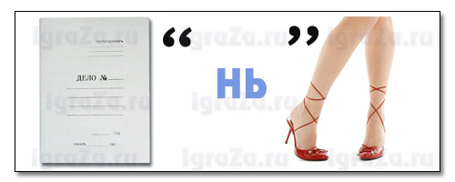
РЕБУС( 50 тыс.руб.)

Slide 16

РЕБУС( 50 тыс.руб.)

